Slide 1
طرف اللسان
من طرف اللسان ممّا يلـي ظهره مع ما يليه من
الحنك الأعلى يخرج حرف
من طرف اللسان مع ما يحاذيه من لثة الأسنان
العليا يخرج حرف
ر
ن

Slide 2
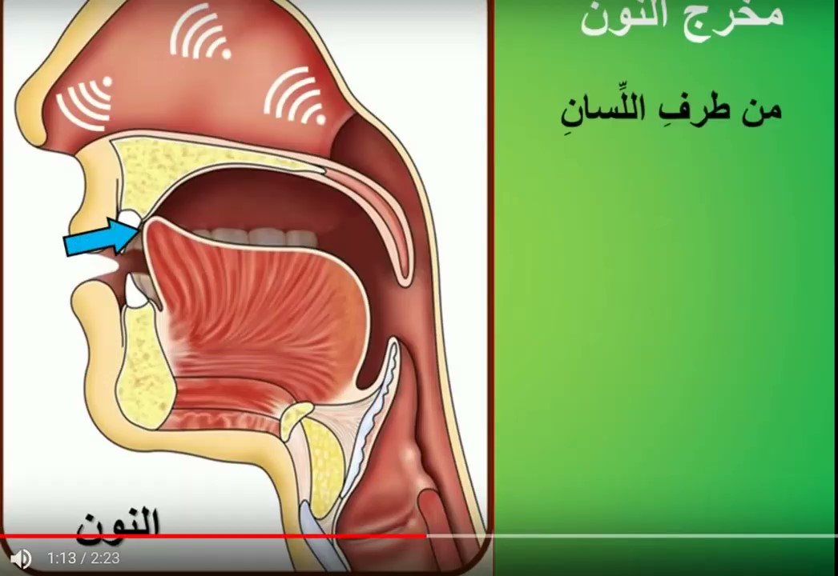
حرف النون

Slide 3
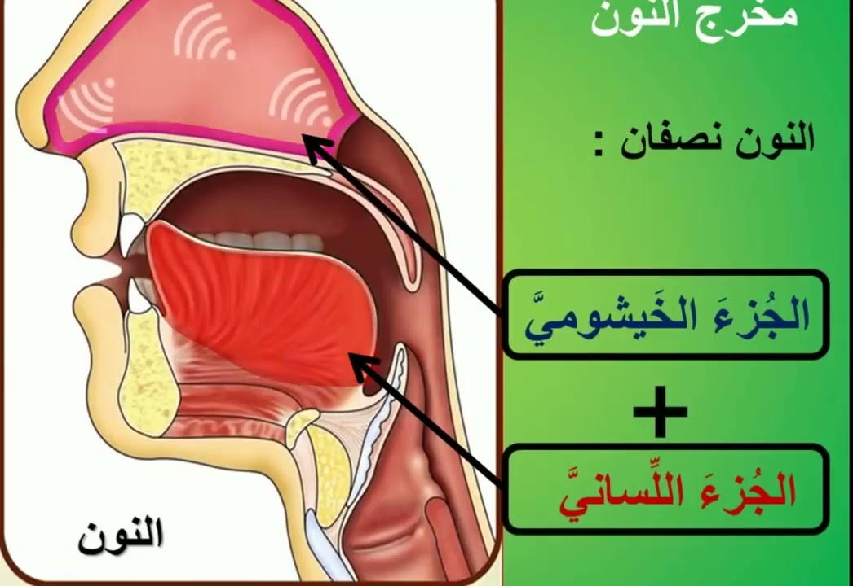
حرف النون يصاحبه غنة من الخيشوم

Slide 4
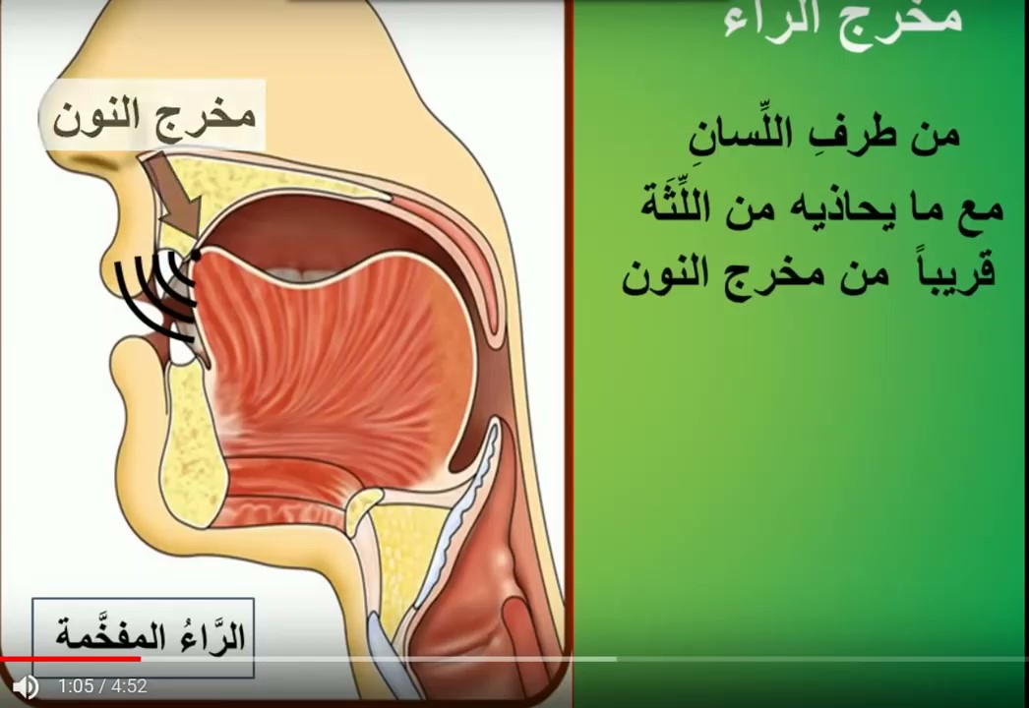
حرف الراء

Slide 5
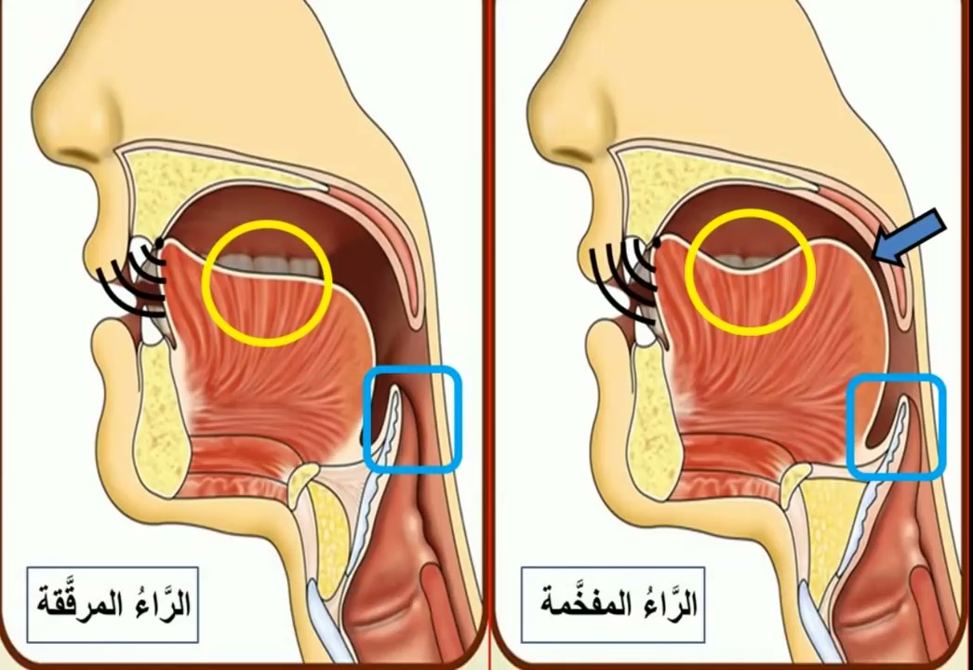
الراء المرقق

